Slide 1

INTELIGÊNCIA ARTIFICIAL
Introdução à IA

Slide 2
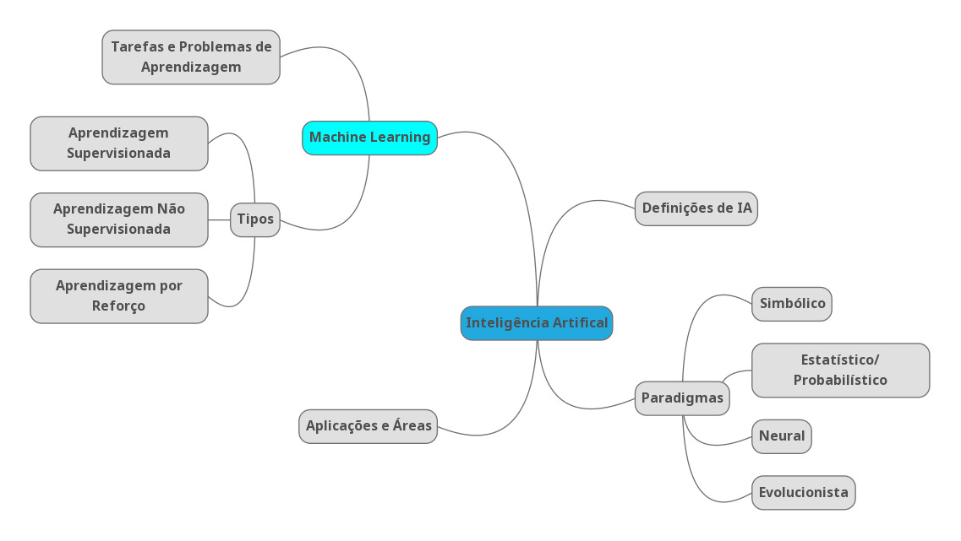
REDES NEURAIS ARTIFICIAIS
UA1: Mapa Mental

Slide 3
IA enche os olhos!!
iRobotics - Roomba
  https://www.irobotloja.com.br/roomba-675---robo-aspirador-de-po-inteligente-bivolt-r675400-p-/p
Boston Robotics – Dançando Do you love me?
  https://www.youtube.com/watch?v=fn3KWM1kuAw
How Recommender Systems Work (Netflix/Amazon)
  https://www.youtube.com/watch?v=n3RKsY2H-NE
Origem da palavra Robô:
https://veja.abril.com.br/blog/sobre-palavras/robo-ate-a-palavra-foi-criada-em-laboratorio/

Slide 4
Inteligência? Definição!
?????

Slide 5
Inteligência? Algumas questões:
IA tenta fazer somente o que o ser humano faz?
Você confiaria em um carro autônomo?
Como Alexa consegue responder de forma atualizada?

Slide 6
Dimensões/Abordagens da IA
Pensamento (Raciocínio)
Sistemas que pensam como humanos
Sistemas que pensam racionalmente
Desempenho de forma humana
Desempenho ideal (racional)
Sistemas que agem como humanos
Sistemas que agem racionalmente
Comportamento (forma de agir )
Notes:
human-centred approaches: must be an empirical science
rationalist approach: combination of mathematics and engineering

Slide 7
Dimensões/Abordagens da IA
Pensando
“A automação de atividades que nós associamos com o pensamento humano”
“O estudo das faculdades mentais através do uso de
modelos computacionais”
Como humanos
Racionalmente
“A arte de criar máquinas que realizam funções que requerem inteligência quando realizadas por pessoas”
“O ramo da Ciência da Computação que estuda a automação do comportamento inteligente”
Agindo

Slide 8
Dimensões/Abordagens da IA
Raciocínio
Teste de Turing
Leis do Pensamento
(Lógica)
Sistemas que pensam como humanos
Sistemas que pensam racionalmente
Desempenho ideal (racional)
Desempenho de forma humana
Sistemas que agem como humanos
Sistemas que agem racionalmente
Ciência Cognitiva
Agentes Racionais
Comportamento
Notes:
human-centred approaches: must be an empirical science
rationalist approach: combination of mathematics and engineering

Slide 9
Dimensões/Abordagens da IA
Conhecimento Intesional (regras)
Sistemas
Nebulosos
(fuzzy)
Redes
Bayesianas
Sistemas
Especialistas
numérico
Robôs
simbólico
Algoritmos
genéticos
Sistemas de
Aprendizagem
simbólica indutiva
Sistemas
baseado
em casos
Redes Neurais
Conhecimento Extensional (exemplos)

Slide 10
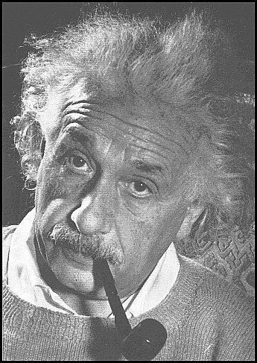
Objetivos da Inteligência Artificial
Compreender a inteligência (como raciocinamos
Reproduzir o comportamento inteligente
Construir sistemas inteligentes para realizar tarefas que ainda :
  são melhor realizadas por seres humanos que por máquinas, ou
  não possuem solução satisfatória pela computação convencional

Slide 11
Comportamento Inteligente
Comportamento inteligente de dispositivos em ambientes complexos.
  Percepção
  Raciocínio
  Aprendizado
  Comunicação
  Ação
  Planejamento

Slide 12
Sistema Inteligente
Um sistema inteligente deve ser capaz de:
- adaptar-se a novas situações
- raciocinar
- entender relações entre fatos
- descobrir significados
- aprender com base na sua experiência
ATENÇÃO

Slide 13
Paradigmas
Simbólico (IA clássica): metáfora linguística
  ex. sistemas especialistas, agentes,...
Conexionista: metáfora cerebral
  ex. redes neurais
Evolucionista: metáfora da natureza
  ex. algoritmos genéticos, vida artificial
Estatístico/Probabilístico
  Ex. Redes Bayesianas, sistemas difusos

Slide 14
Bases da IA
Matemática
Filosofia
Sociologia
Lingüística
IA
Psicologia
Neuro-fisiologia
Computação
Genética

Slide 15
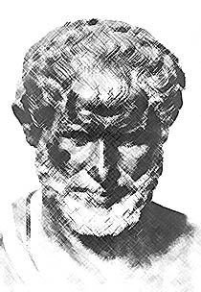
Filosofia
Sócrates, Platão, Aristóteles mente racional (400 AC)
Descartes (1600) dualismo (natureza física x mente, livre arbítrio)
Materialismo mundo (cérebro e mente) funciona de acordo com leis físicas
Empiricismo fonte do conhecimento (observação dos fatos e generalização de regras)
Positivismo lógico conhecimento pode ser expresso em teorias lógicas

Slide 16
Matemática
Aristóteles – explica o raciocínio dedutivo
Boole – 1840 formalização de operações lógicas
Frege – 1880 lógica de primeira ordem, termo e predicado, quantificação
Tarski – 1940 relação dos objetos da lógica com objetos do mundo (modelamento)
Hilbert – 1900 formalização da matemática

Slide 17
Matemática
Gödel – 1930 incompletude da aritmética
    mostrou que existe um procedimento efetivo para provar uma proposição verdadeira em lógica de primeira ordem.
Turing e Church – 1940 computabilidade
    Computabilidade x tratabilidade (complexidade)
Bayes (1760) – probabilidade

Slide 18
Psicologia
1850 – primeiro laboratório de psicologia experimental para estudo da visão humana
  pesquisa baseada na introspecção dos sujeitos (subjetivismo)
Behaviorismo (1900)
  Observação da ação (reação) dos sujeitos

Slide 19
Psicologia
1900 Psicologia cognitiva: metáfora computacional do cérebro
Crenças, objetivos, raciocínio: elementos para uma teoria do comportamento humano
  Características de um agente baseado em conhecimento
    o estímulo deve ser traduzido para uma representação interna;
    a representação é manipulada por processos cognitivos para derivar novas representações internas;
    estas representações são re-traduzidas em ação.

Slide 20
Computação
Hardware
  Aumento da velocidade de processamento e capacidade de memória
Software
  Linguagens, metodologias, interfaces

Slide 21
Linguística
Chomsky – 1957 estruturas sintáticas
Linguagem: estrutura das sentenças + conhecimento do mundo
Filosofia da linguagem – representação do conhecimento
Campo híbrido: processamento de linguagem natural ou lingüística computacional

Slide 22
Links de Apoio

Slide 23


Teste de Turing
O teste de Turing:
Se uma pessoa comunica-se com um sistema desde uma lugar remoto, e não é capaz de julgar se está tratando com uma máquina ou um ser humano, então se diz que essa máquina possui inteligência.
?

Slide 24
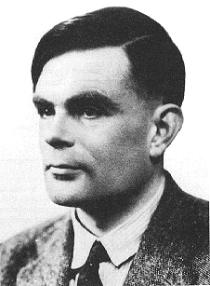
Teste de Turing
Se a pessoa que interroga não pode distinguir, de maneira confiável, se trata-se de um ser humano o de uma máquina, então essa máquina possui inteligência artificial .

Slide 25
Capacidades requeridas pelo teste de Turing
Teste de Turing
Processamento de linguagem natural
→ para se comunicar
Representação de conhecimento
→ para armazenar conhecimento
Raciocínio automático
→ para chegar a novas conclusões
Aprendizado de máquina
→ para adaptar o comportamento

Slide 26
Leis do Pensamento
Aristóteles: silogismos – processos de raciocínio irrefutáveis (premissas e conclusões).
Essas leis de pensamento deveriam governar a operação da mente. O estudo deu origem a Lógica Matemática.
Notes:
syllogism example: Socrates is a man, all men are mortal, therefore, Socrates is mortal
logic: create formalism to express logical statements and rules for “calculation”, just like arithmetic for numbers

Slide 27
Leis do Pensamento
Tradição Logicista em AI: Desenvolver programas baseados em lógica para criar sistemas inteligentes.
Obstáculos:
Dificuldade em representar conhecimento informal (não cem por cento verdadeiro) usando lógica formal. O problema deu origem a Lógica Nebulosa (fuzzy).
Na prática, problemas com algumas dezenas de fatos podem esgotar os recursos computacionais - (falta de senso comum).
Notes:
syllogism example: Socrates is a man, all men are mortal, therefore, Socrates is mortal
logic: create formalism to express logical statements and rules for “calculation”, just like arithmetic for numbers

Slide 28
Ciência Cognitiva
Como os seres humanos pensam?
Análise:
Verificação:
  Se os processos de entrada/saída e sincronização dos programas de computador, coincidirem com o comportamento humano correspondente, isso será uma evidência de que alguns mecanismos do programa poderiam estar operando em seres humanos.
  Introspecção
  Experimentos psicológicos
teoria da mente
expressa
programa de computador
Notes:
introspection: trying to catch our thoughts as they go by
verification example: Newell and Simon’s GPS - system that reasons; compare trace to problem-solving behaviour of human
Cognitive Science must involve experiments with human or animals
Cognitive Science is now field in its own right (next to AI); both fertilize each other (e.g. in computer vision)

Slide 29
Ciência Cognitiva
  O campo interdisciplinar da Ciência Cognitiva reune modelos computacionais de IA e técnicas experimentais da psicologia, para tentar construir teorias precisas e verificáveis ao respeito dos processos de funcionamento da mente humana.
Notes:
introspection: trying to catch our thoughts as they go by
verification example: Newell and Simon’s GPS - system that reasons; compare trace to problem-solving behaviour of human
Cognitive Science must involve experiments with human or animals
Cognitive Science is now field in its own right (next to AI); both fertilize each other (e.g. in computer vision)

Slide 30
Tipos de Agentes
Agentes Deliberativos
Agentes Reativos
Modelo
simbólico
do ambiente
Conhecimento
específico
Raciocínio
lógico
Aprendizado
Percepções
Ações
Percepções
Ações
Ambiente

